Slide 1
Módulo 3 – Circuitos Combinatórios
Comparadores
www.ticmania.net
www.ticmania.net

Slide 2
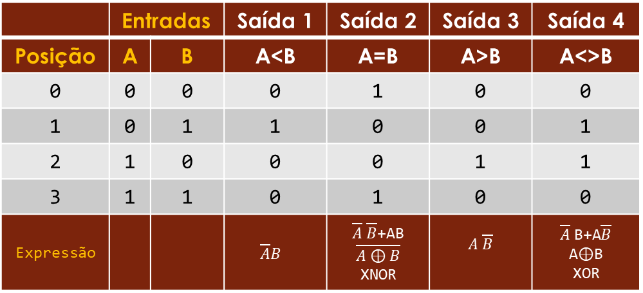
Comparadores
Comparadores - circuitos que detetam se dois números de n bits são iguais e, sendo diferentes, qual é o maior.
 | Entradas |  | Saída 1 | Saída 2 | Saída 3 | Saída 4
Posição | A | B | A<B | A=B | A>B | A<>B
0 | 0 | 0 | 0 | 1 | 0 | 0
1 | 0 | 1 | 1 | 0 | 0 | 1
2 | 1 | 0 | 0 | 0 | 1 | 1
3 | 1 | 1 | 0 | 1 | 0 | 0
Expressão |  |  | $$\overline{A}B$$ | $\overline{A} \overline{B}$+AB $$\overline{A⊕B}$$ XNOR | $$A \overline{B}$$ | $\overline{A}$B+A$\overline{B}$ A$⊕$B XOR
www.ticmania.net
www.ticmania.net

Slide 3
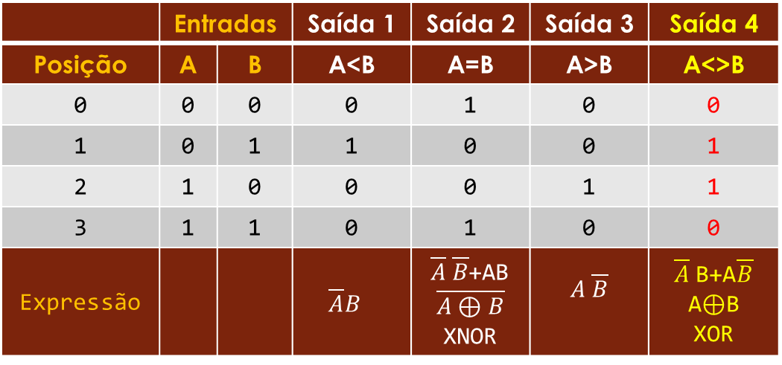
Comparadores XOR
A porta XOR (ou exclusivo) pode ser considerada como um comparador elementar de 1 bit. Na realidade, na sua saída teremos o valor lógico 0 se as duas entradas forem iguais e o valor lógico 1 se as entradas forem diferentes.
 | Entradas |  | Saída 1 | Saída 2 | Saída 3 | Saída 4
Posição | A | B | A<B | A=B | A>B | A<>B
0 | 0 | 0 | 0 | 1 | 0 | 0
1 | 0 | 1 | 1 | 0 | 0 | 1
2 | 1 | 0 | 0 | 0 | 1 | 1
3 | 1 | 1 | 0 | 1 | 0 | 0
Expressão |  |  | $$\overline{A}B$$ | $\overline{A} \overline{B}$+AB $$\overline{A⊕B}$$ XNOR | $$A \overline{B}$$ | $\overline{A}$B+A$\overline{B}$ A$⊕$B XOR
www.ticmania.net
www.ticmania.net

Slide 4
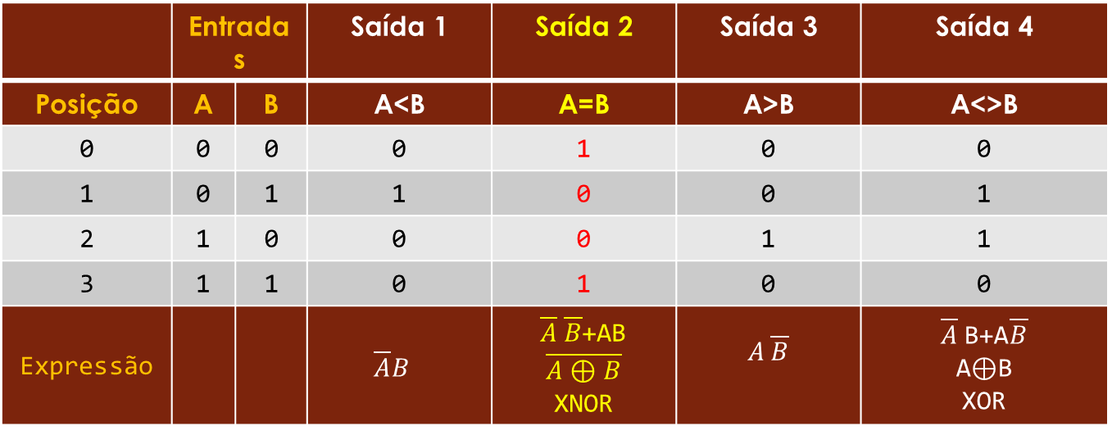
Comparadores XNOR
A porta XNOR (ou coincidência) pode ser considerada como um comparador elementar de 1 bit. Na realidade, na sua saída teremos o valor lógico 1 se as duas entradas forem iguais e o valor lógico 0 se as entradas forem diferentes.
 | Entradas |  | Saída 1 | Saída 2 | Saída 3 | Saída 4
Posição | A | B | A<B | A=B | A>B | A<>B
0 | 0 | 0 | 0 | 1 | 0 | 0
1 | 0 | 1 | 1 | 0 | 0 | 1
2 | 1 | 0 | 0 | 0 | 1 | 1
3 | 1 | 1 | 0 | 1 | 0 | 0
Expressão |  |  | $$\overline{A}B$$ | $\overline{A} \overline{B}$+AB $$\overline{A⊕B}$$ XNOR | $$A \overline{B}$$ | $\overline{A}$B+A$\overline{B}$ A$⊕$B XOR
www.ticmania.net
www.ticmania.net

Slide 5
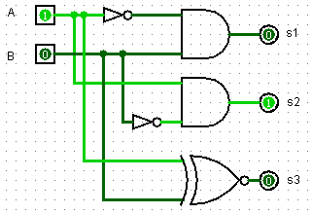
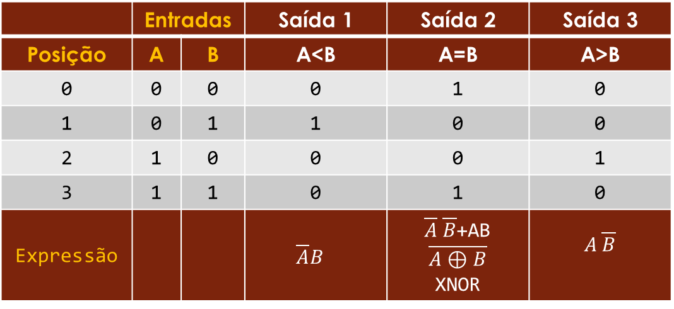
Comparadores nº^{s} 1 Bit
A figura representa um exemplo para dois números de 1 bit.
 | Entradas |  | Saída 1 | Saída 2 | Saída 3
Posição | A | B | A<B | A=B | A>B
0 | 0 | 0 | 0 | 1 | 0
1 | 0 | 1 | 1 | 0 | 0
2 | 1 | 0 | 0 | 0 | 1
3 | 1 | 1 | 0 | 1 | 0
Expressão |  |  | $$\overline{A}B$$ | $\overline{A} \overline{B}$+AB $$\overline{A⊕B}$$ XNOR | $$A \overline{B}$$
www.ticmania.net
www.ticmania.net

Slide 6
Comparadores nº^{s} 2 Bits
1 de 3
A figura representa um exemplo para dois números de 2 bits. O LSD e o MSD assumem importância na medida em que, a posição dos bits é importante para a comparação.
 | Entradas |  |  |  | saídas |  |  | Expressão booleana Soma de produtos (SDP)
 | A |  | B |  | S1 | S2 | S3
Pos. | A1 | A0 | B1 | B0 | A>B | A=B | A<B | S1= S2= S3=
0 | 0 | 0 | 0 | 0 | 0 | 1 | 0
1 | 0 | 0 | 0 | 1 | 0 | 0 | 1
2 | 0 | 0 | 1 | 0 | 0 | 0 | 1
3 | 0 | 0 | 1 | 1 | 0 | 0 | 1
4 | 0 | 1 | 0 | 0 | 1 | 0 | 0
5 | 0 | 1 | 0 | 1 | 0 | 1 | 0
6 | 0 | 1 | 1 | 0 | 0 | 0 | 1
7 | 0 | 1 | 1 | 1 | 0 | 0 | 1
8 | 1 | 0 | 0 | 0 | 1 | 0 | 0
9 | 1 | 0 | 0 | 1 | 1 | 0 | 0
10 | 1 | 0 | 1 | 0 | 0 | 1 | 0
11 | 1 | 0 | 1 | 1 | 0 | 0 | 1
12 | 1 | 1 | 0 | 0 | 1 | 0 | 0
13 | 1 | 1 | 0 | 1 | 1 | 0 | 0
14 | 1 | 1 | 1 | 0 | 1 | 0 | 0
15 | 1 | 1 | 1 | 1 | 0 | 1 | 0
www.ticmania.net
www.ticmania.net

Slide 7
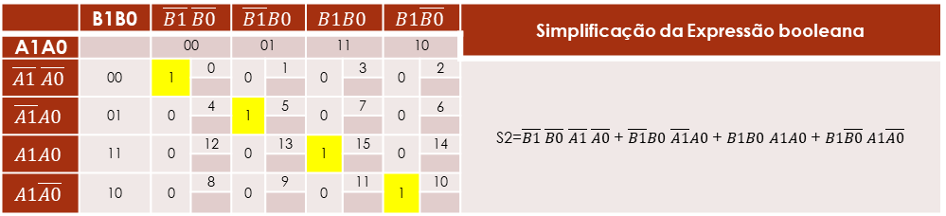
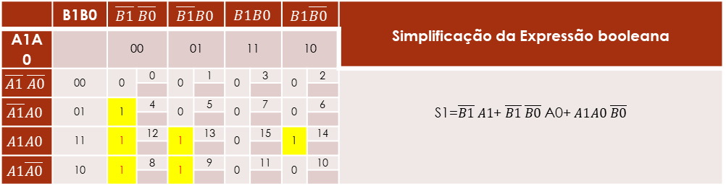
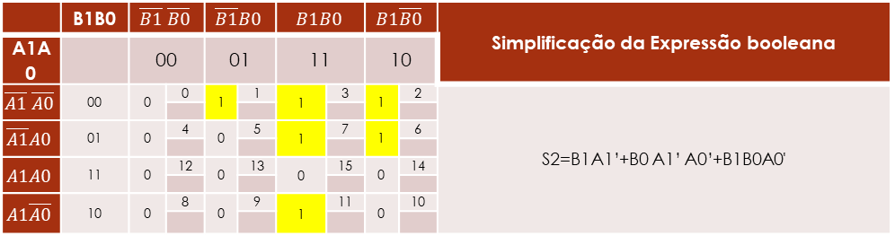
Comparadores nº^{s} 2 Bits
A figura representa um exemplo para dois números de 2 bits.
2 de 3
 | B1B0 | $$\overline{B1} \overline{B0}$$ |  | $$\overline{B1}B0$$ |  | $$B1B0$$ |  | $$B1\overline{B0}$$ |  | Simplificação da Expressão booleana
A1A0 |  | 00 |  | 01 |  | 11 |  | 10
$$\overline{A1} \overline{A0}$$ | 00 | 0 | 0 | 0 | 1 | 0 | 3 | 0 | 2 | S1=$\overline{B1} A1$+ $\overline{B1} \overline{B0}$ A0+ $A1A0$ $\overline{B0}$
$$\overline{A1}A0$$ | 01 | 1 | 4 | 0 | 5 | 0 | 7 | 0 | 6
$$A1A0$$ | 11 | 1 | 12 | 1 | 13 | 0 | 15 | 1 | 14
$$A1\overline{A0}$$ | 10 | 1 | 8 | 1 | 9 | 0 | 11 | 0 | 10
 | B1B0 | $$\overline{B1} \overline{B0}$$ |  | $$\overline{B1}B0$$ |  | $$B1B0$$ |  | $$B1\overline{B0}$$ |  | Simplificação da Expressão booleana
A1A0 |  | 00 |  | 01 |  | 11 |  | 10
$$\overline{A1} \overline{A0}$$ | 00 | 1 | 0 | 0 | 1 | 0 | 3 | 0 | 2 | S2=$\overline{B1} \overline{B0}$ $\overline{A1} \overline{A0}$ + $\overline{B1}B0$ $\overline{A1}A0$ + $B1B0$ $A1A0$ + $B1\overline{B0} A1\overline{A0}$
$$\overline{A1}A0$$ | 01 | 0 | 4 | 1 | 5 | 0 | 7 | 0 | 6
$$A1A0$$ | 11 | 0 | 12 | 0 | 13 | 1 | 15 | 0 | 14
$$A1\overline{A0}$$ | 10 | 0 | 8 | 0 | 9 | 0 | 11 | 1 | 10
 | B1B0 | $$\overline{B1} \overline{B0}$$ |  | $$\overline{B1}B0$$ |  | $$B1B0$$ |  | $$B1\overline{B0}$$ |  | Simplificação da Expressão booleana
A1A0 |  | 00 |  | 01 |  | 11 |  | 10
$$\overline{A1} \overline{A0}$$ | 00 | 0 | 0 | 1 | 1 | 1 | 3 | 1 | 2 | S2=B1A1’+B0 A1’ A0’+B1B0A0'
$$\overline{A1}A0$$ | 01 | 0 | 4 | 0 | 5 | 1 | 7 | 1 | 6
$$A1A0$$ | 11 | 0 | 12 | 0 | 13 | 0 | 15 | 0 | 14
$$A1\overline{A0}$$ | 10 | 0 | 8 | 0 | 9 | 1 | 11 | 0 | 10
www.ticmania.net

Slide 8
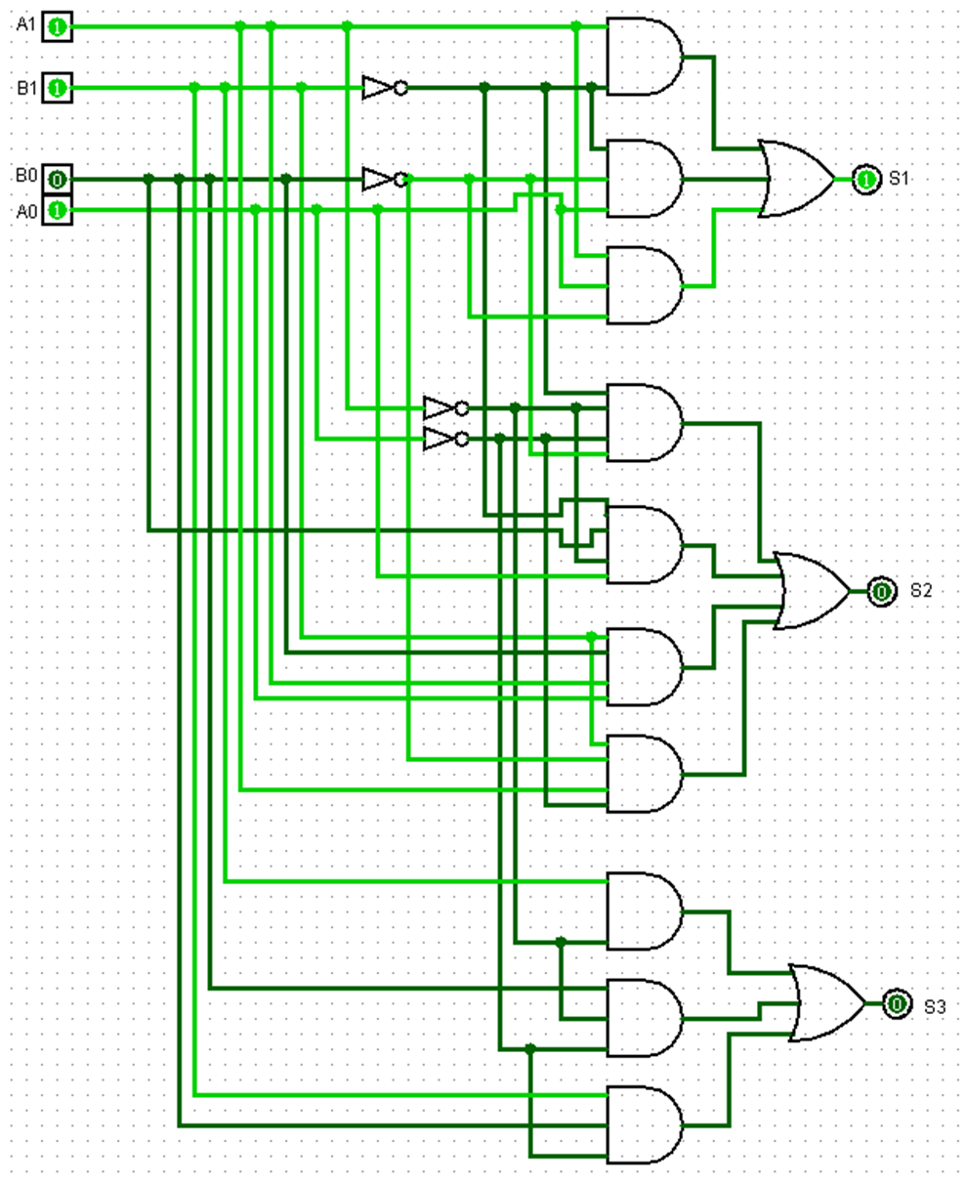
Comparadores nº^{s} 2 Bits
3 de 3
A figura representa um exemplo para dois números de 2 bits.
www.ticmania.net
www.ticmania.net

Slide 9
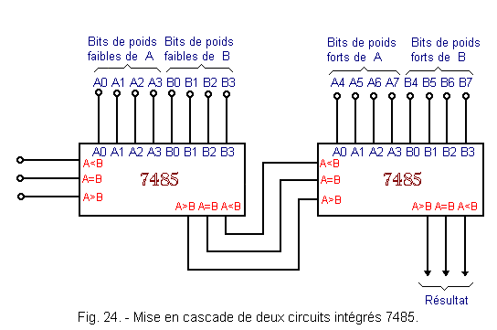
Comparadores nº^{s} 4+4 Bits
A figura representa um exemplo para dois números de 4 bits + 4 bits em cascata.
www.ticmania.net
www.ticmania.net

